Slide 1
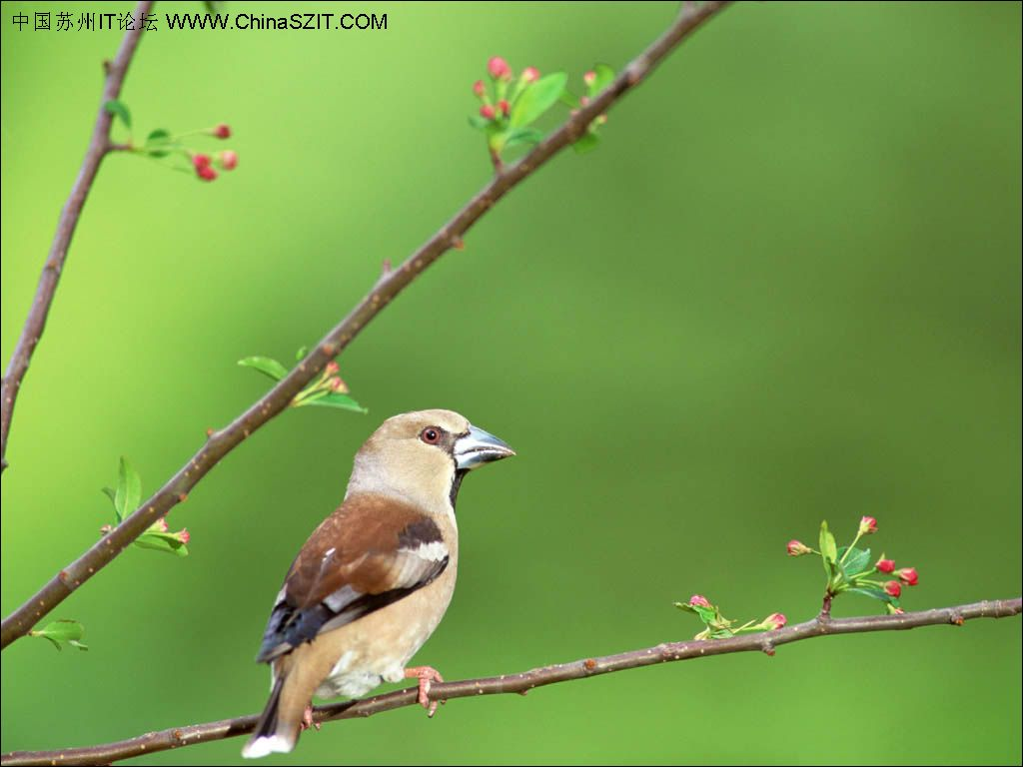
父亲和鸟

Slide 2

父亲 猎人 黎明 雾蒙蒙
惊动 快活 容易 热腾腾
气味 潮湿 时刻 浓浓的

Slide 3

父亲（ ）鸟。

Slide 4
父亲（喜欢）鸟。
了解
爱护

Slide 5

父亲突然走定，朝雾蒙蒙的树林，上上下下地望了又望，用鼻子闻了又闻。他喃喃地说：“林子里有不少鸟。”

Slide 6
父亲指着一根树枝对我说：“看那里，没有风，叶子为什么在动？嗯，还有鸟味。”父亲的话音很轻，生怕惊动了鸟。

Slide 7
“有。在树林里过夜的鸟总是一群一群的，羽毛焐得热腾腾的。”

Slide 8
父亲又说：“听，鸟要唱歌了。”
我们刚坐下，鸟就唱了起来。

Slide 9
父亲又对我说：“在鸟最快活的时刻，在鸟飞离树枝的那一瞬间，最容易被猎人打中。”

Slide 10
父亲说：“黎明时的鸟，翅膀潮湿，飞起来很重。”

Slide 11
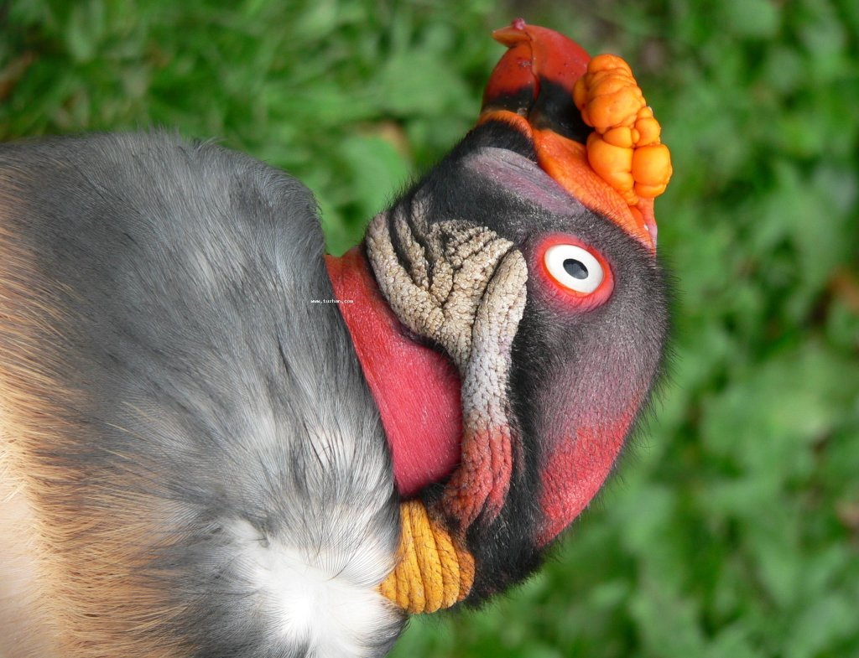

Slide 12
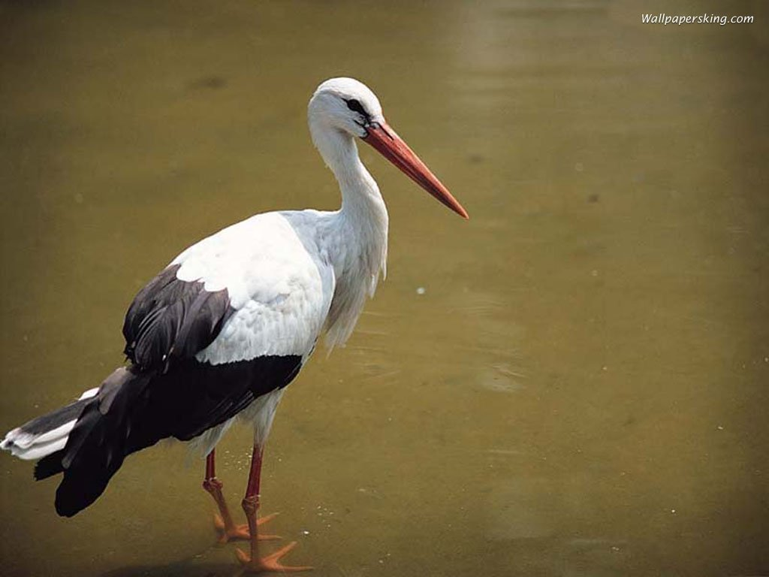

Slide 13
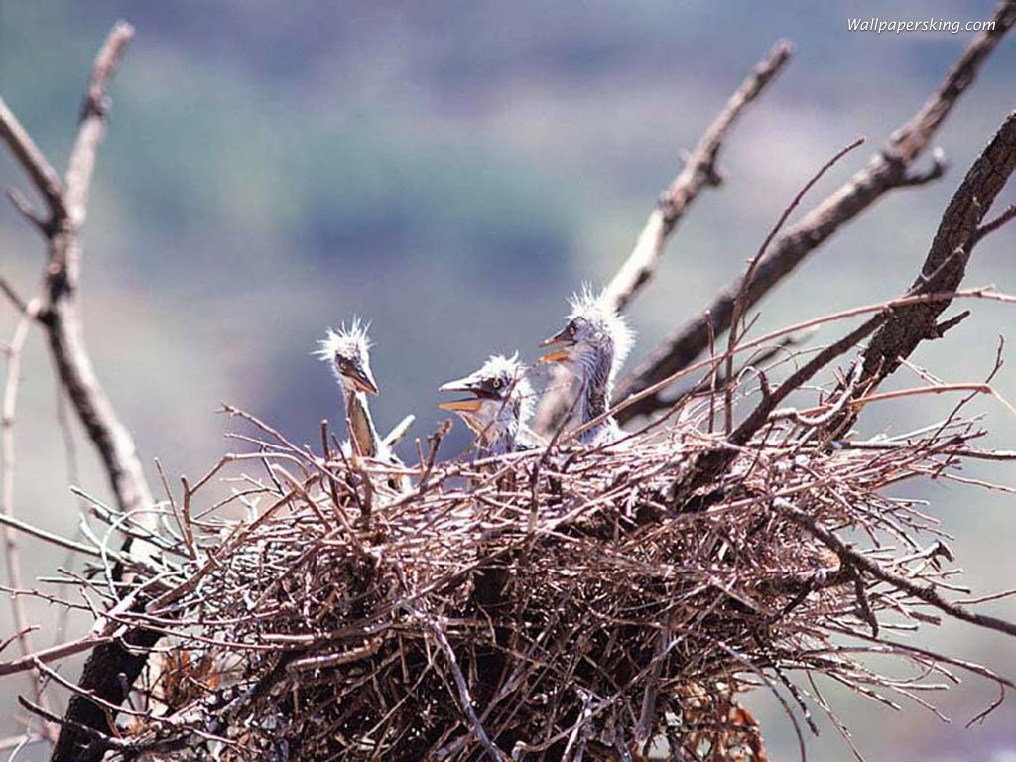

Slide 14
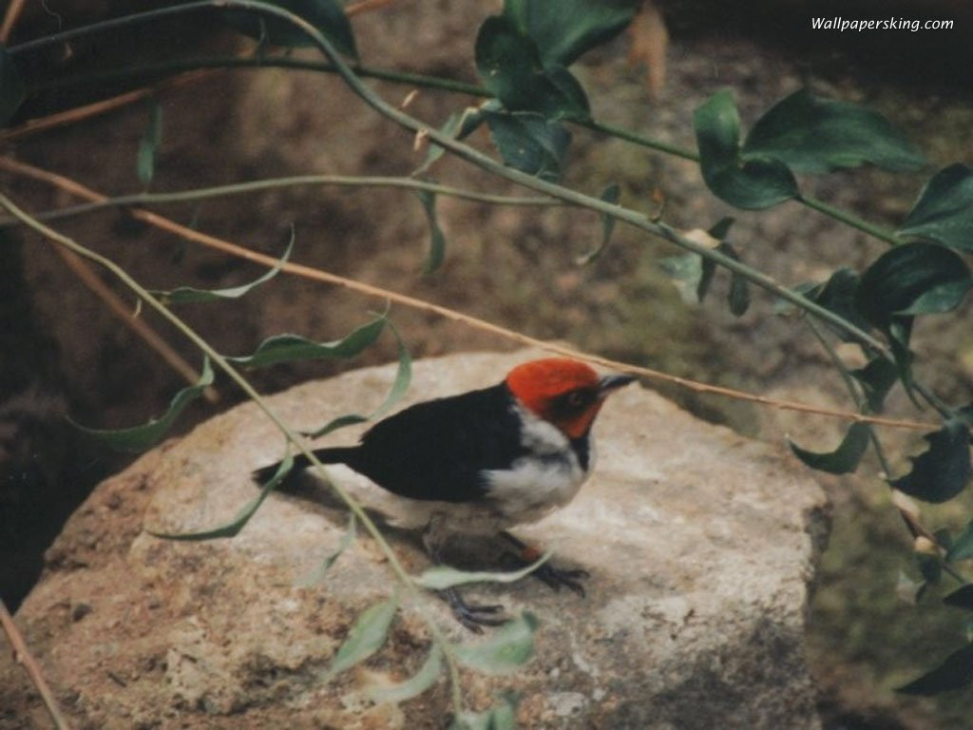

Slide 15
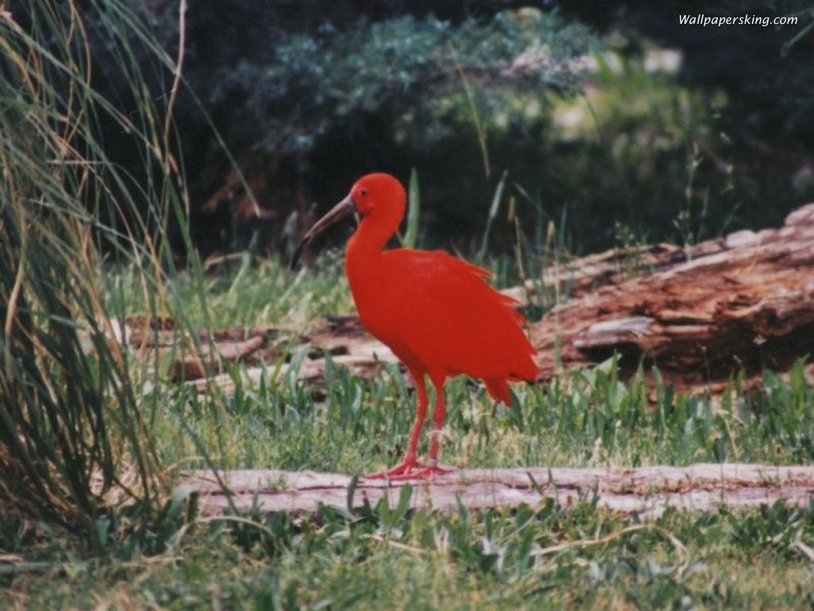

Slide 16
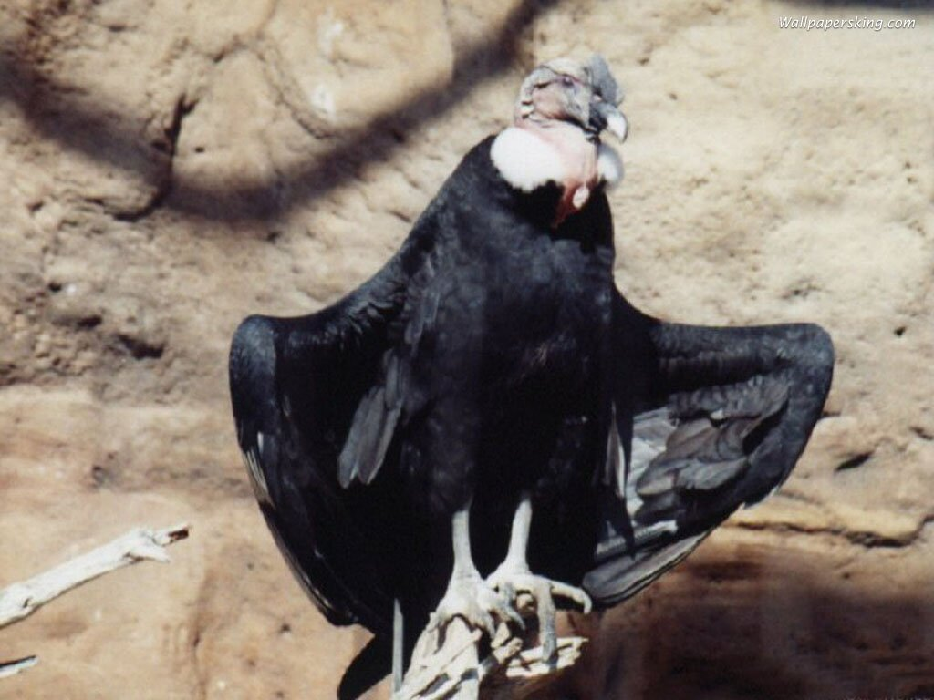

Slide 17
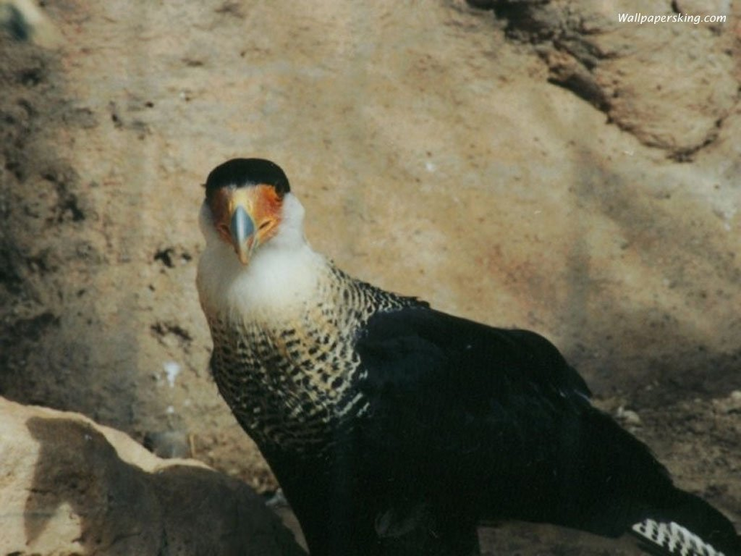

Slide 18
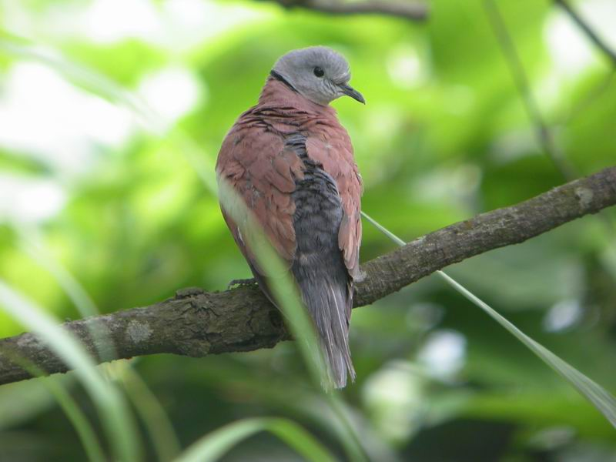

Slide 19
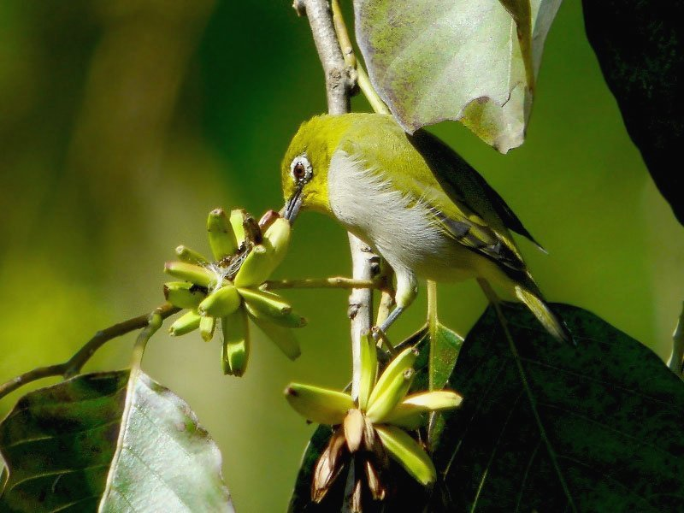

Slide 20
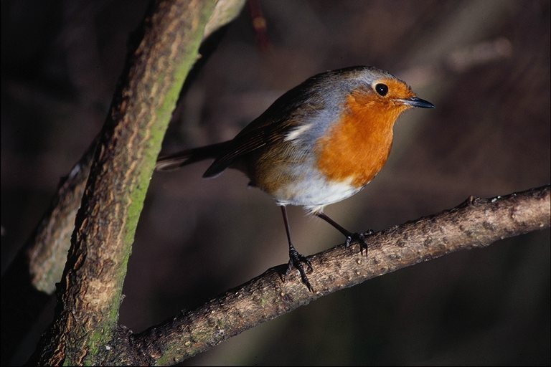

Slide 21
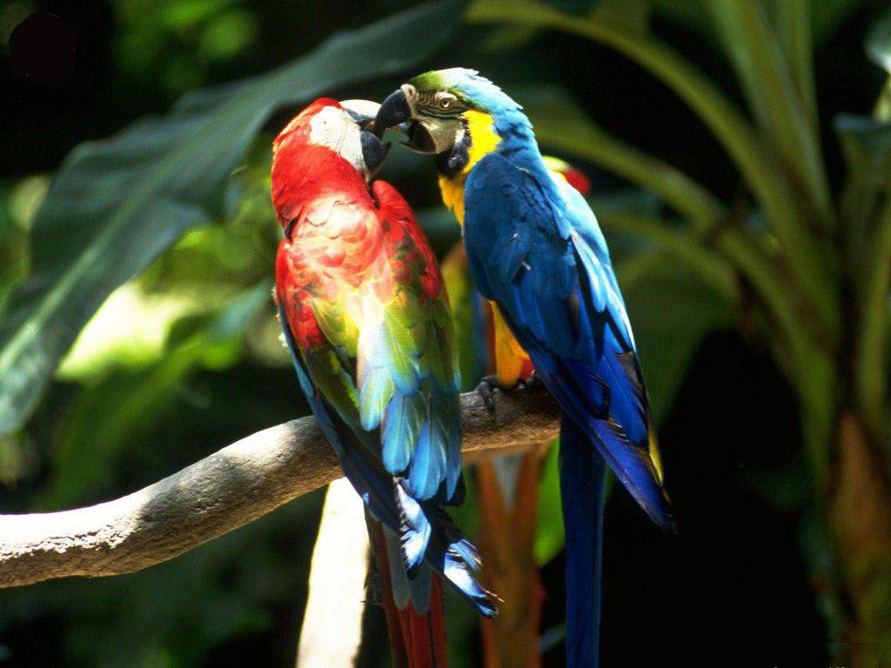

Slide 22
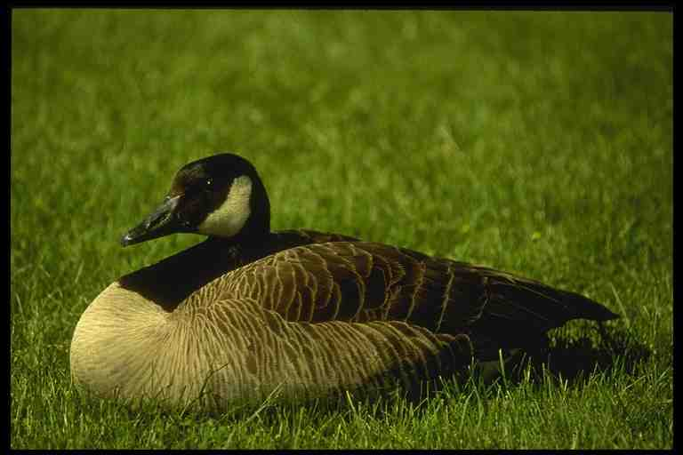

Slide 23

树林和鸟快活的时刻，
我们也很快活。

